Slide 1

NÁZEV: VY_32_INOVACE_15_ČAS3
NÁZEV ŠKOLY: ZÁKLADNÍ ŠKOLA KOLÍN V., MNICHOVICKÁ 62
AUTOR: Mgr. IVANA BANASINSKÁ
TEMA: VÁNOCE
Září 2012

Slide 2
ANOTACE
Materiál určen pro žáky 3. třídy na ZŠ
Vhodný pro použití na interaktivní tabuli

Slide 3
MYŠLENKOVÁ MAPA
Vánoce
Stromeček
Rodina
Dárky
Výzdoba
Cukroví
Kouzlo
Pohádky

Slide 4
VÁNOCE
V Česku je za vrchol Vánoc považován Štědrý den, 24. prosinec.
Vánoce jsou slaveny 24., 25. a 26. prosince, ale předchází jim v křesťanském pojetí čtyřtýdenní období zvané advent.
K Vánocům se pojí nejrůznější tradice: vánoční stromek, jesličky (betlém), vánoční dárky, které nosí Ježíšek, či vánoční cukroví.
V současné době se však původní, náboženský význam Vánoc vytrácí a Vánoce se považují i za jeden z nejvýznamnějších občanských svátků.

Slide 5
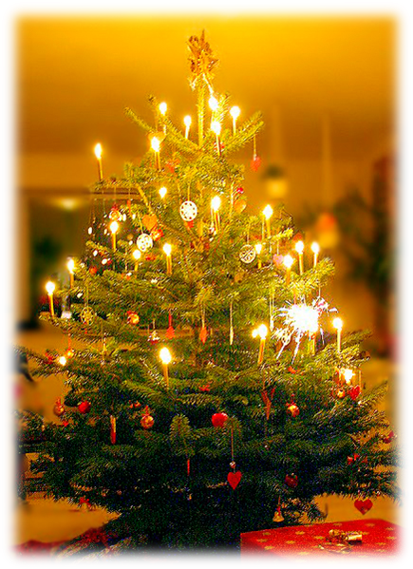
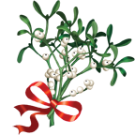
Vánoční symboly
Betlém
Stromek
Ryba
Jmelí
Dárky
Zvoneček

Slide 6
Časové řazení a průběh svátků
23. prosince – končí advent
24. prosince- Štědrý den – památka stvoření prvních lidí – Adama a Evy
25. prosince – Hod boží vánoční – narození Ježíše v Betlémě. Nesmí se pracovat.
26. prosince – Svatý Štěpán – tradiční obchůzky koledníků

Slide 7
Nadělování
K Vánocům patří dárky. V každé zemi nosí vánoční překvapení jiné bytosti. Např.:
U nás – Ježíšek
USA, Irsko - Santa Claus
Velká Británie – Father Christmas
Španělsko – Papa Noel
Bulharsko – Děda Koleda
Rusko – Děda Mráz
Norsko – skřítek Misen

Slide 8
Vánoční pokrmy
Vánoční cukroví
Vánočka
Kapr a salát
Houbový kuba

Slide 9
CITACE, POUŽITÉ ZDROJE
www.office.microsoft.com
Soubor:Juletr%C3%A6et.jpg. In Wikipedia : the free encyclopedia [online]. St. Petersburg (Florida) : Wikipedia Foundation, 30.9.2005, last modified on 30.9.2005 [cit. 2011-11-24]. Dostupné z WWW: <http://cs.wikipedia.org/wiki/Soubor:Juletr%C3%A6et.jpg>.

